Slide 1


家教平台
LearnLink
組別 : 第五組
組員 : 盧彥辰、許碩宇、呂紹瑜、陳之翔、羅盈靜
指導老師 : 許雅婷、錢達治

Slide 2





小組成員
資料庫建置
學生及老師發案表單
行事曆功能與表單
姓名 : 盧彥辰
資料庫建置
會員中心 - 學生頁面
姓名 : 許碩宇
學生頁面
老師頁面
姓名 : 呂紹瑜
分工介紹
登入註冊
更改資料
姓名 : 陳之翔
姓名 : 羅盈靜
會員中心 - 老師頁面

Slide 3

LOGO設計
燈泡 (黃色):
象徵意義: 黃色代表知識與啟迪，與燈泡形象相契合，象徵智慧的迸發、創意的萌芽以及對未來的希望。
色彩配置: 建議使用明亮的黃色 (如 #ffc83a)，這種色彩既溫暖又具吸引力，能夠在視覺上突出燈泡的形象，使其成為LOGO的焦點。
書本 (藍色):
象徵意義: 藍色象徵學習與教育，與書本形象相符，代表知識的深度、理性的思考以及冷靜的學習過程。
色彩配置: 建議使用深藍色 (如 #0c77df)，這種色彩能夠傳遞專業和穩重的感覺，同時與黃色形成鮮明對比，使整體LOGO具有層次感。

Slide 4
動機與目的
建立「LearnLink」的初衷源於對教育資源分配不均的認識，希望透過技術的力量，讓教育資源更加公平地流動。教育不應僅僅侷限於學校課堂，而是應當透過更多元的方式來達成。
我們的目標是透過「LearnLink」，建立一個共享教育資源的社群平台。我們希望促進教師與學生之間更緊密的連結，提高教學效果和學習成效。同時，我們也致力於為教育者提供一個職業發展的舞台，讓他們能夠充分展示自己的專業能力，並在教學中獲得滿足感和成就感。

Slide 5
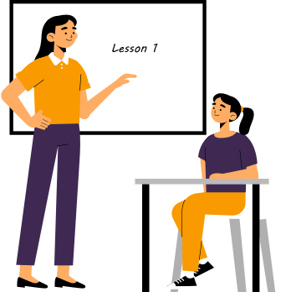

LearnLink
目標客群
教師
專業教師、兼職教師或在相關領域有豐富經驗的人並提供家教服務。
需求特點：希望通過家教平台獲得額外的收入，同時也可以分享自己的教學技能和知識。
行為特點：加入多個家教平台以擴展自己的客戶群和提升自己教學影響力，通常重視平台的支付機制、教學資源和支持。
學生
家教服務的主體，涵蓋各個年齡段。
需求特點：需要在學業上獲得幫助和指導，或者在特定學科或技能上進行補習。
行為特點：學生的學習動機和學習方式各不相同，有些可能更喜歡互動式教學，有些則可能更喜歡注重實際操作和應用。

Slide 6






開發技術 | 使用工具
前端
資料庫/版本控制
後端

Slide 7
首頁/註冊
登入
會員中心(基本信息)
LearnLink
學生發案表單
(我是學生)
老師發案表單
(我是老師)
老師清單
(我是學生)
學生清單
(我是老師)
我是學生
我是老師
網站架構圖
學生表單
老師表單
篩選清單
篩選清單
學歷表
履歷表
標題
標題
科目
科目
收藏
收藏學生
科目
科目
時段
時段
學生提案被老師連絡
老師提案被學生連絡
日期
薪資
薪資範圍
薪資
已接案的老師 - 進行中
已接案的學生 - 進行中
時段
時段
縣市/地區
縣市/地區
紀錄表
老師紀錄表
薪資範圍
縣市/地區
縣市/地區
詳細內容
課表
老師課表
詳細內容

Slide 8
首頁
是否有帳號
註冊
否
是
登入
LearnLink
網站流程圖
我是學生
身分確認
我是老師
是否提案
是否提案
是
是
填寫表單
填寫表單
否
否
是
是
老師清單
學生清單
挑選失敗
是
是
挑選失敗
挑選老師
挑選學生
開始學習
挑選成功
挑選成功

Slide 9
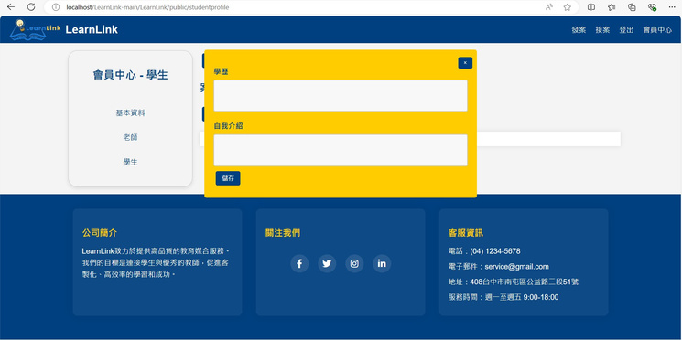
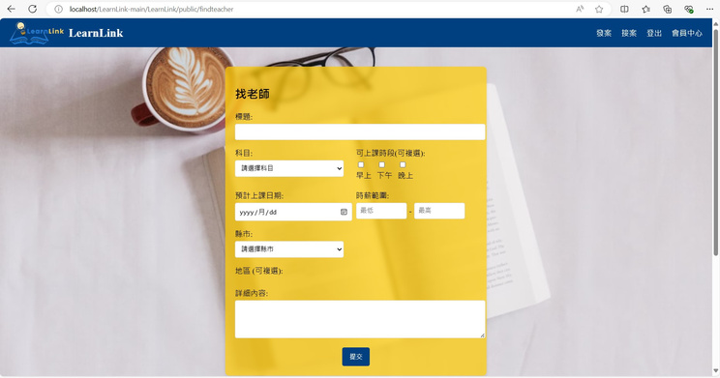
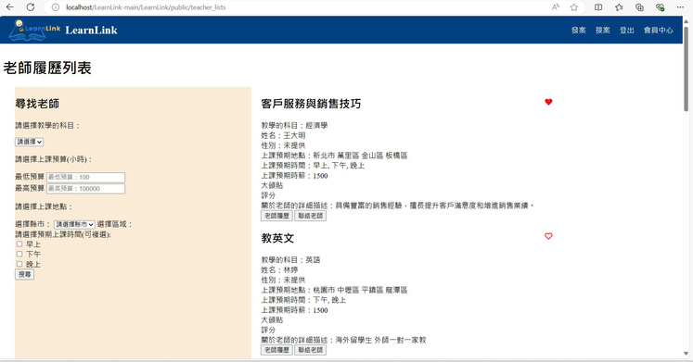
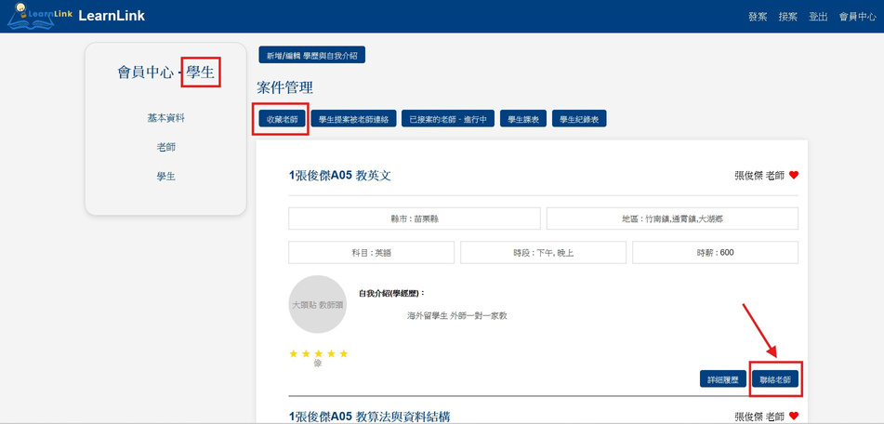


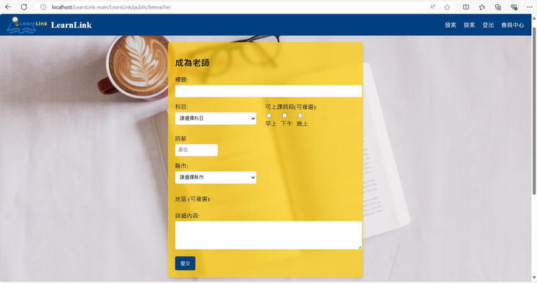
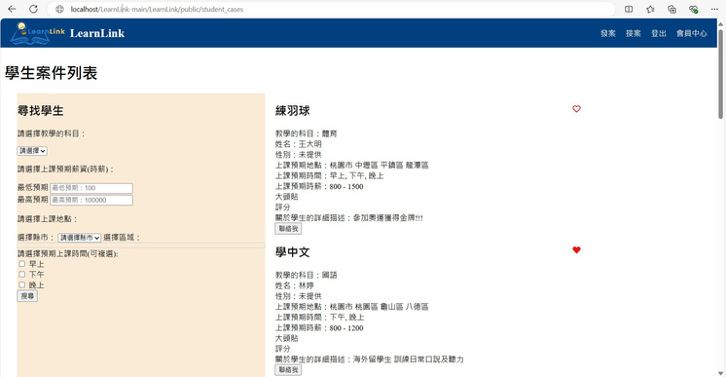
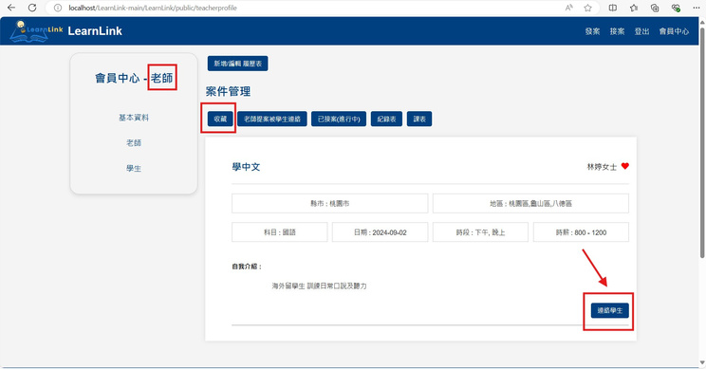
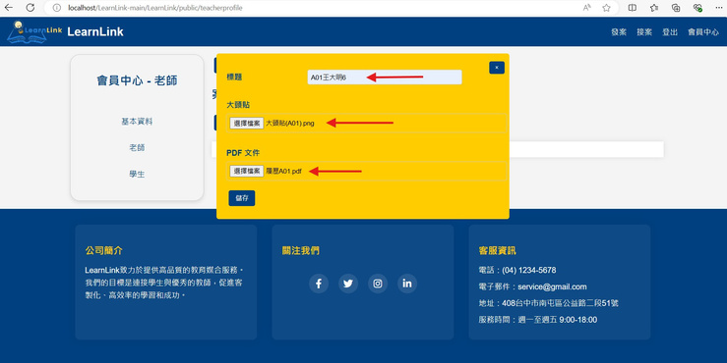
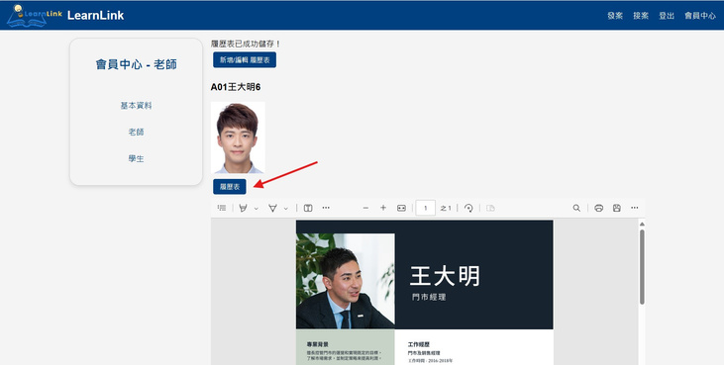
學生提案
學歷表
發案表單
(我是學生)
老師清單
(我是學生)
會員中心
收藏/連絡老師
履歷表
學生清單
(我是老師)
發案表單
(我是老師)
會員中心
收藏/連絡學生
老師提案

Slide 10
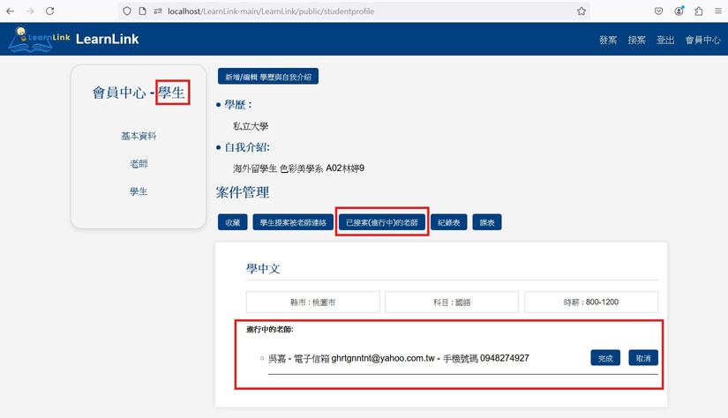
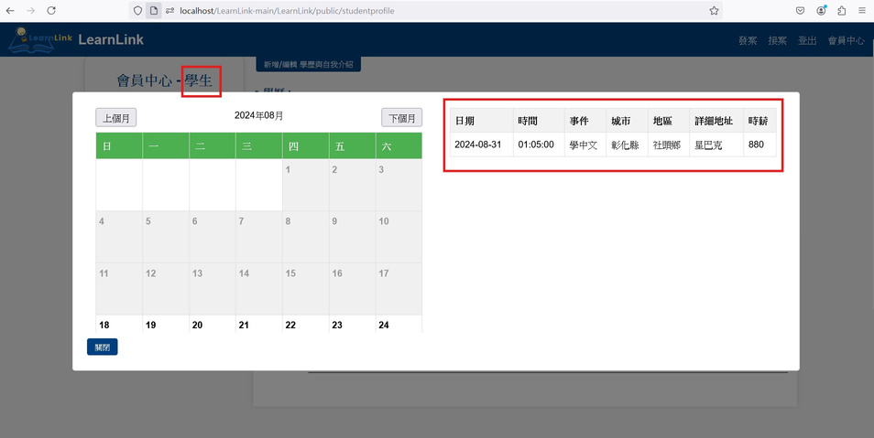
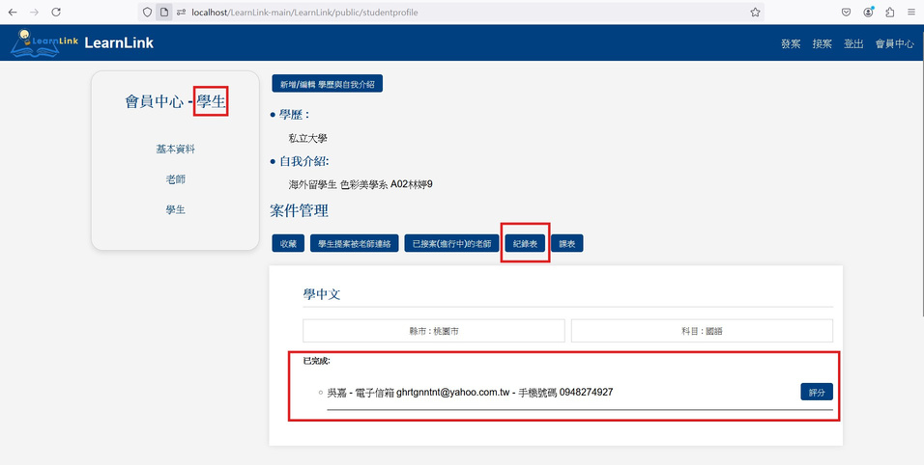
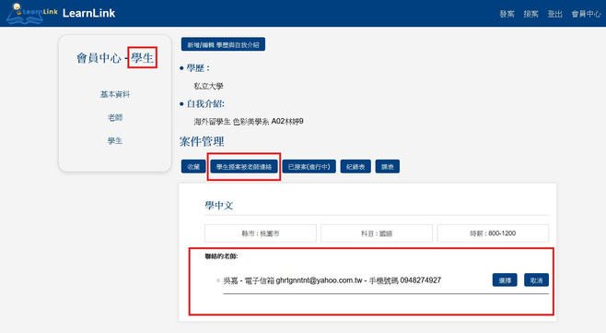
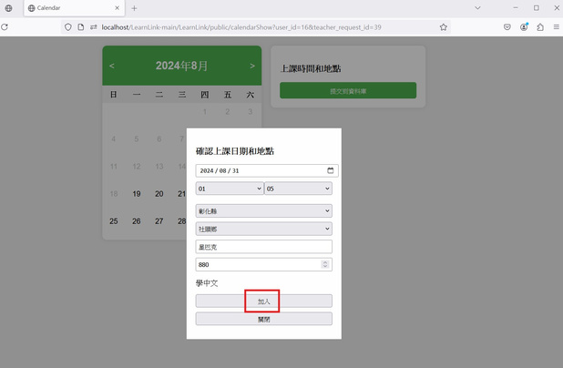

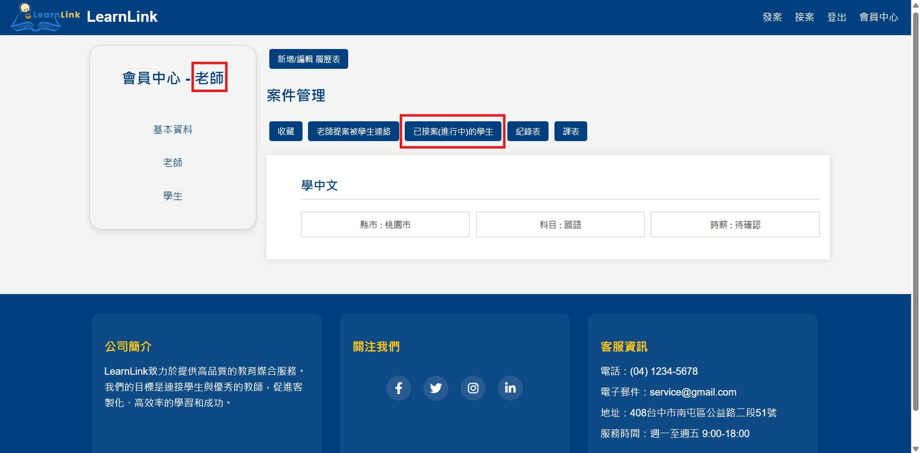
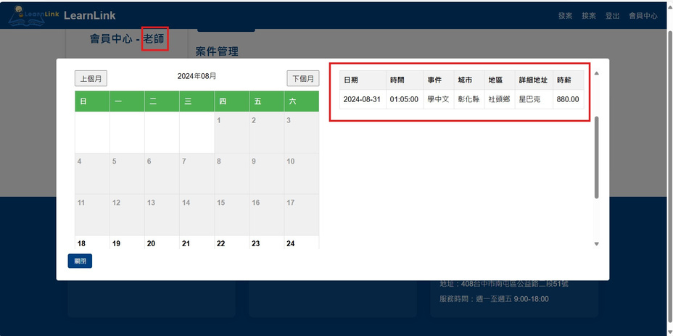
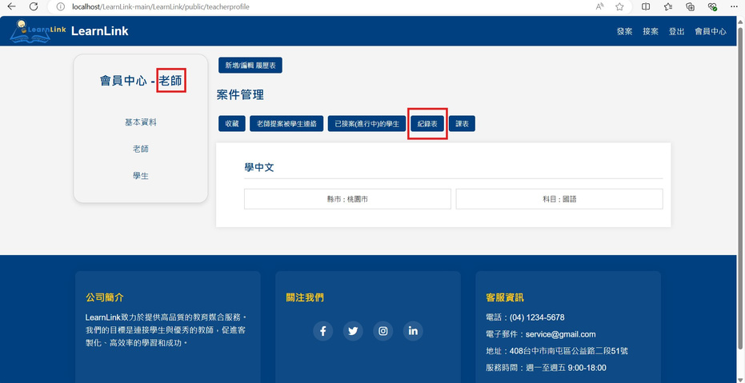
學生提案
學生提案
被老師聯絡
時間地點確認
已接案的學生 - 進行中
學生課表
學生紀錄表
信箱/手機溝通確認
收藏/聯絡學生
已接案的老師 - 進行中
老師課表
老師紀錄表
我是老師

Slide 11
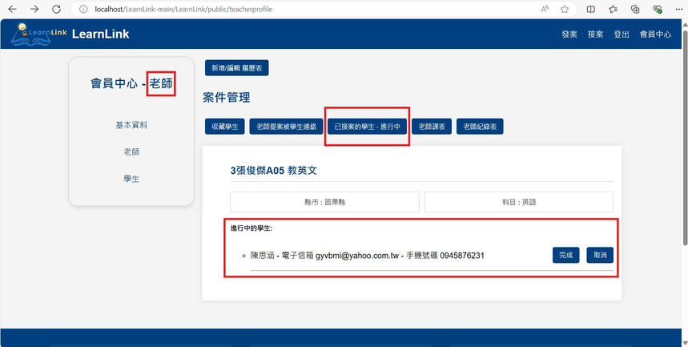
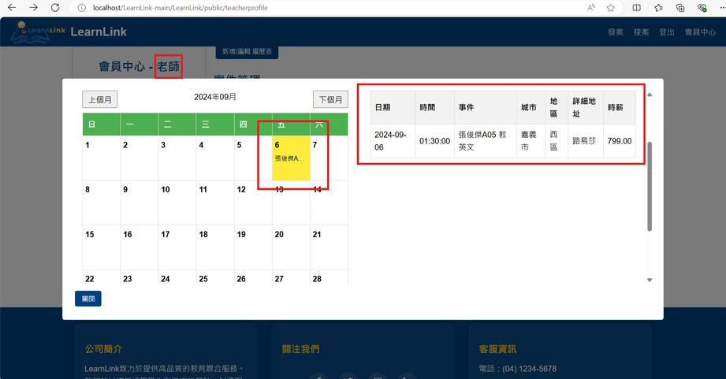
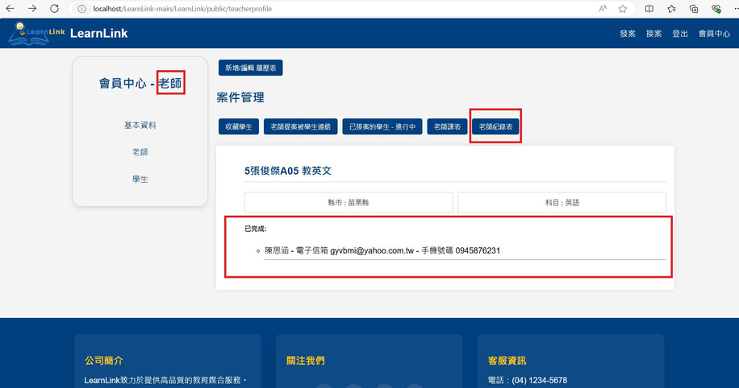
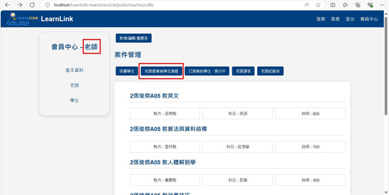
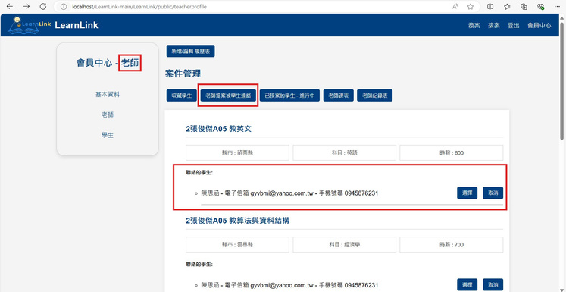
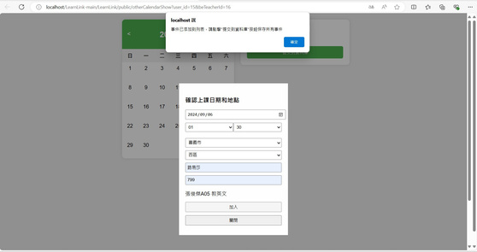
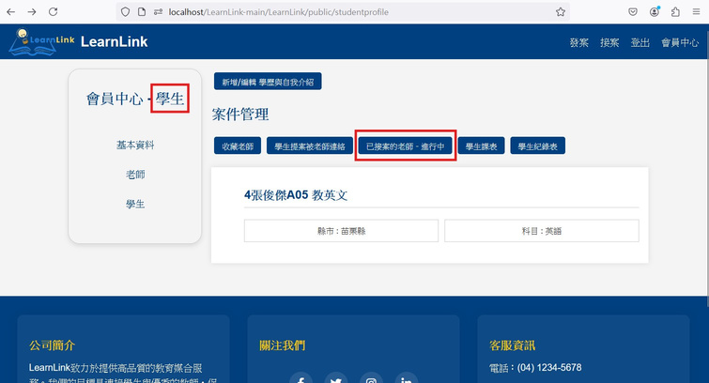
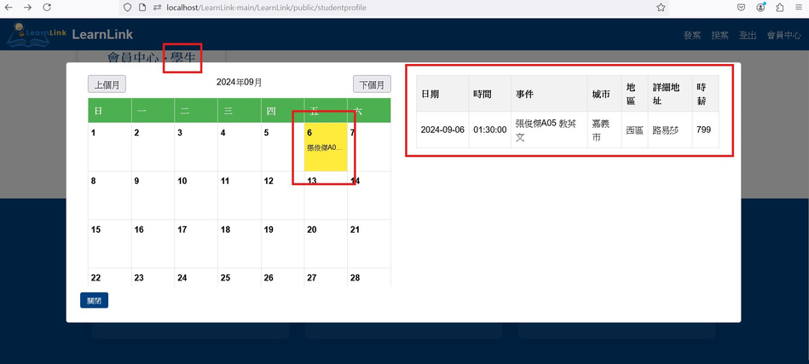
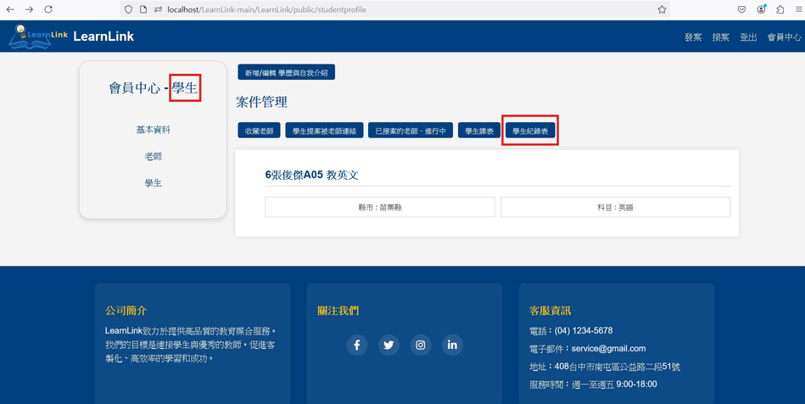
老師提案
被學生聯絡
時間地點確認
已接案的老師 - 進行中
老師課表
老師紀錄表
老師提案
信箱/手機溝通確認
收藏/聯絡老師
已接案的學生 - 進行中
學生課表
學生紀錄表
我是學生

Slide 12
LearnLink
感謝您的聆聽 !

